Slide 1


공통 프로젝트
여행 갈 때, 경로추천은?
아이엠그루트!
최종발표
2022.02.18
구미 1반 D109 GROUTE조

Slide 2






Slide 3





Slide 4
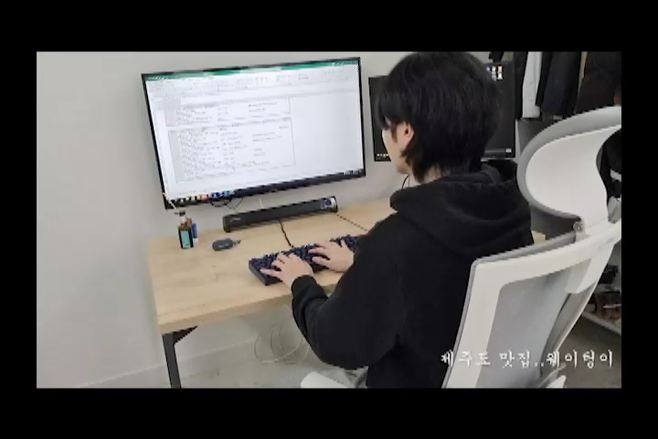

Slide 5

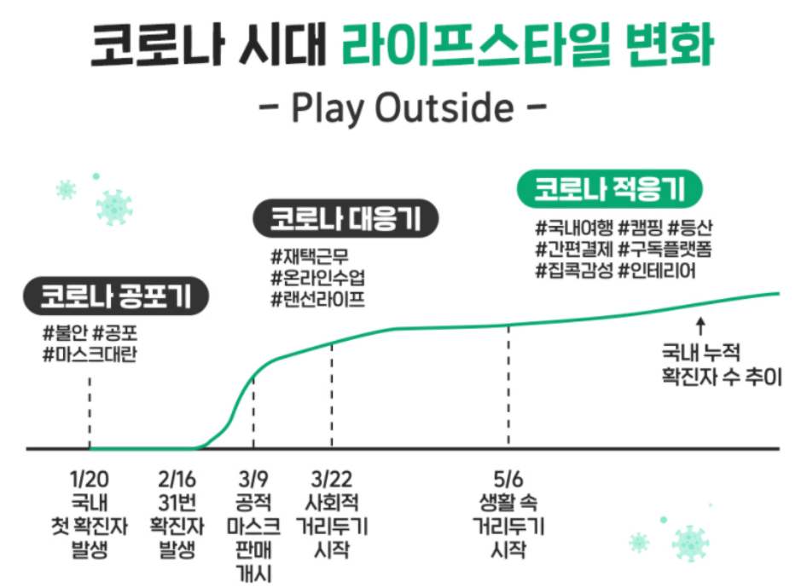
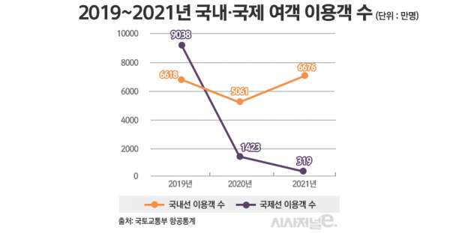





Notes:
코로나 시대로 국내 여행이 회복되는 만큼

Slide 6




Slide 7
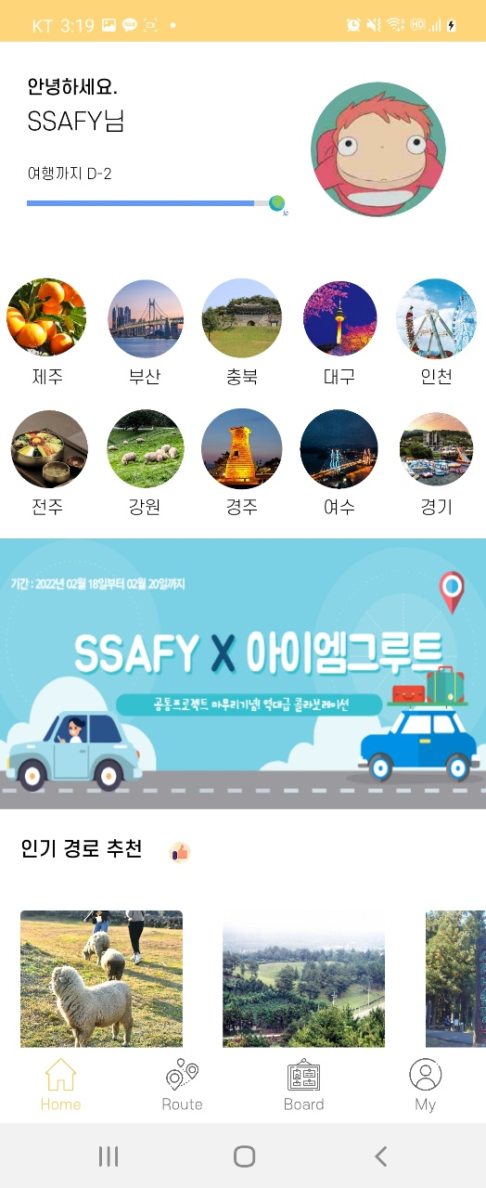

Chapter 2
메인 화면
내 여행의 D-DAY
인기 TOP5 장소와 루트
다양한 이벤트가 있는 롤링 배너

Slide 8
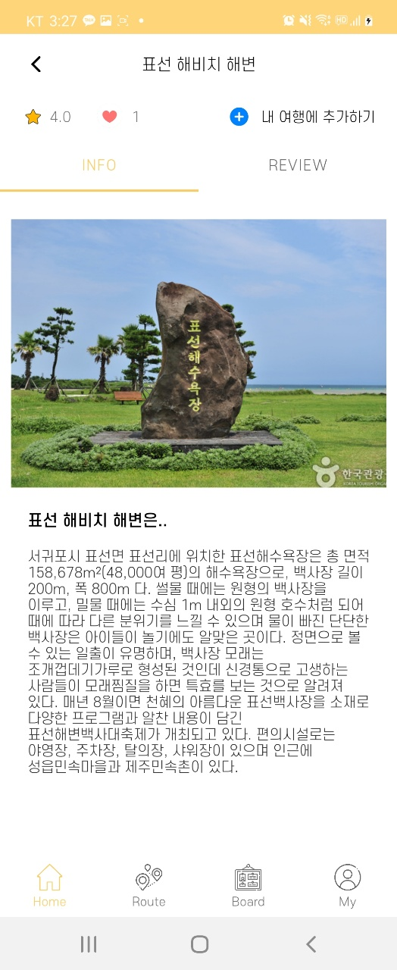
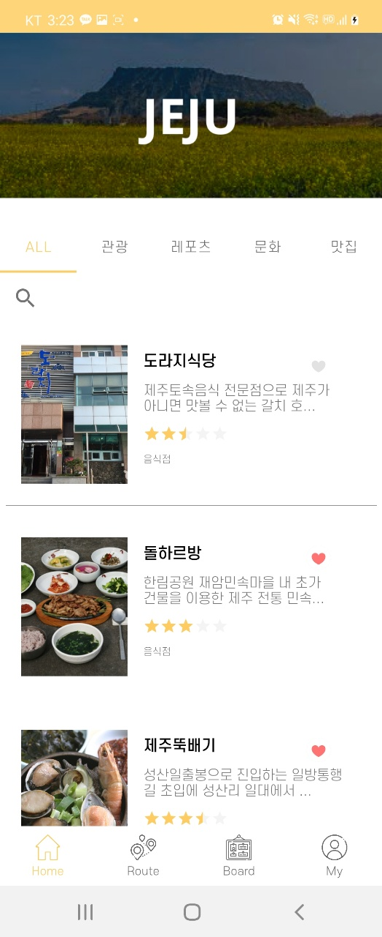

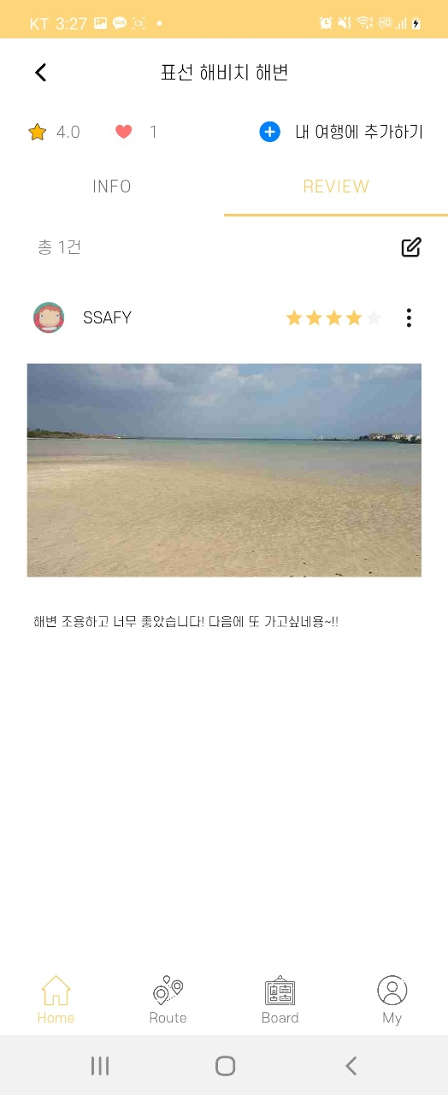
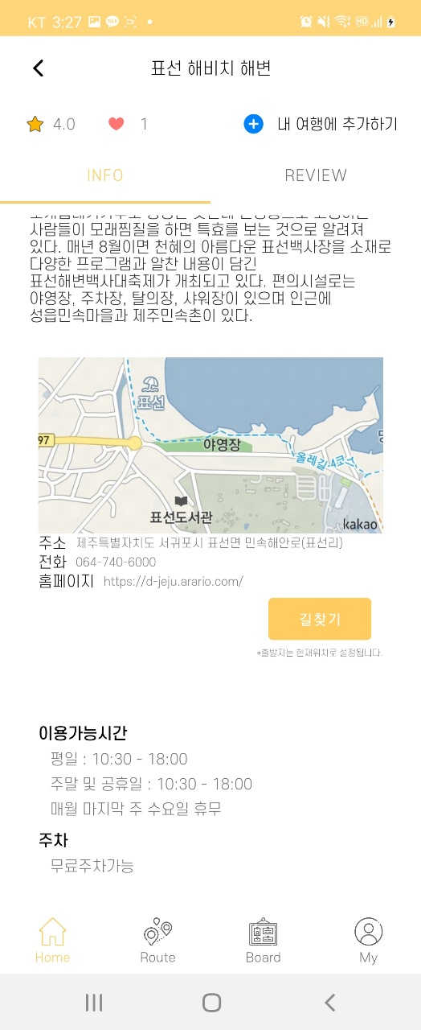
Chapter 3
Place 화면
내 여행 바로 추가하기를 통한
간편 관광지 등록
찜하기를 통해 내 여행 일정 계획 시
더욱 편하게 참고 가능
사용자 리뷰 등록을 통한
메인 화면 인기 관광지 노출
상세설명 내 지도를 통해
장소 위치 한눈에 확인, 길 찾기 가능!

Slide 9

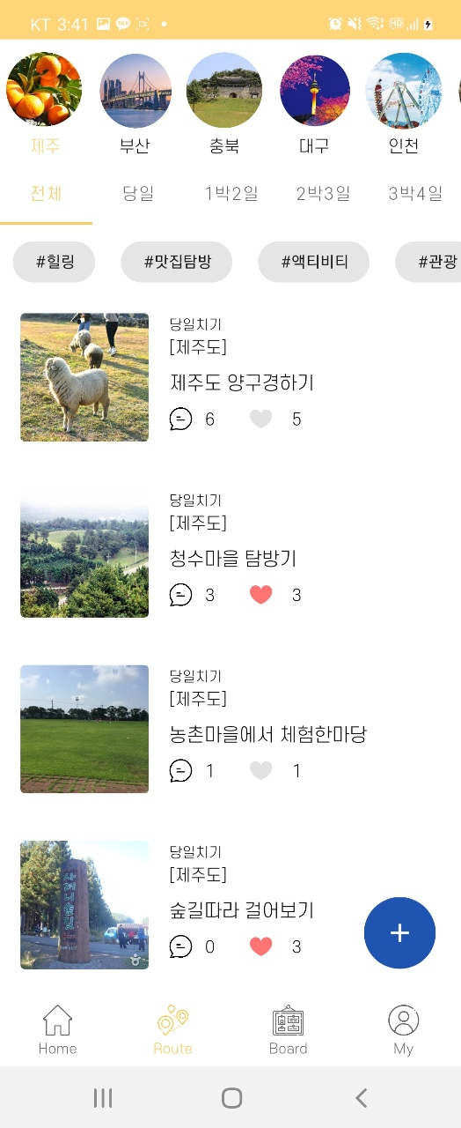
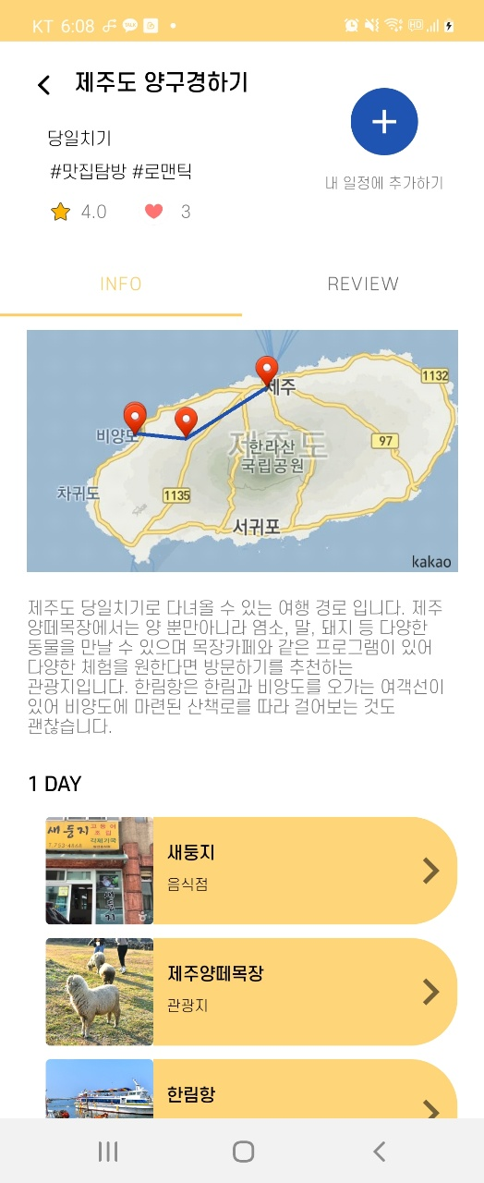


Chapter 4
Route 화면
내 일정에 추가
일정에 대한 리뷰
테마별 필터링
일정 생성하기
ROUTE 리스트
ROUTE 상세화면

Slide 10
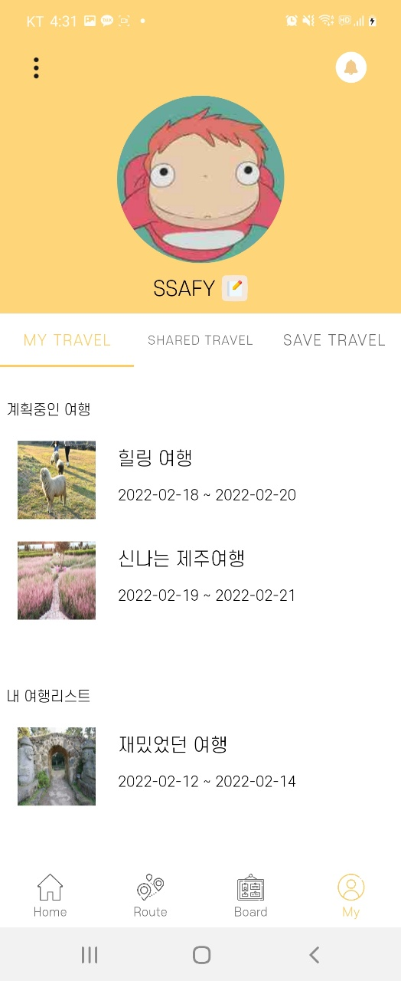
Chapter 5
MY Page 화면
MY TRAVEL
내 여행계획,
공유된 계획,
찜한 경로들까지
한눈에!!
디데이 설정 알람
이벤트 알람

Slide 11
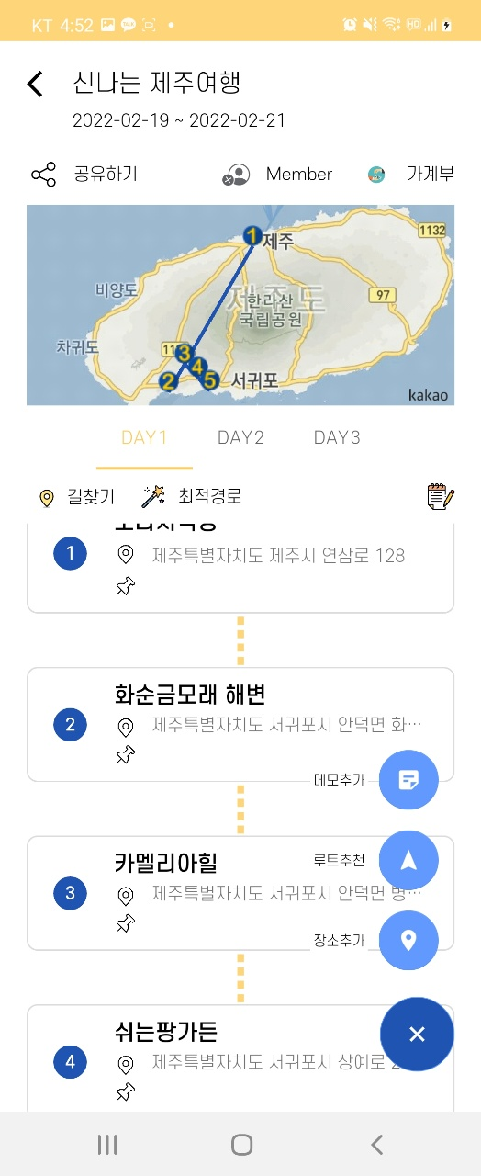


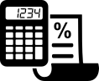











Chapter 6
내 일정
멤버를 추가하여
친구와 일정을 같이!
여행에 쓴 금액을
분류별, 일자별로
확인!
여행을 공유해서
내 여행을 인기 경로로!
장소별, 일자별
메모추가!

Slide 12
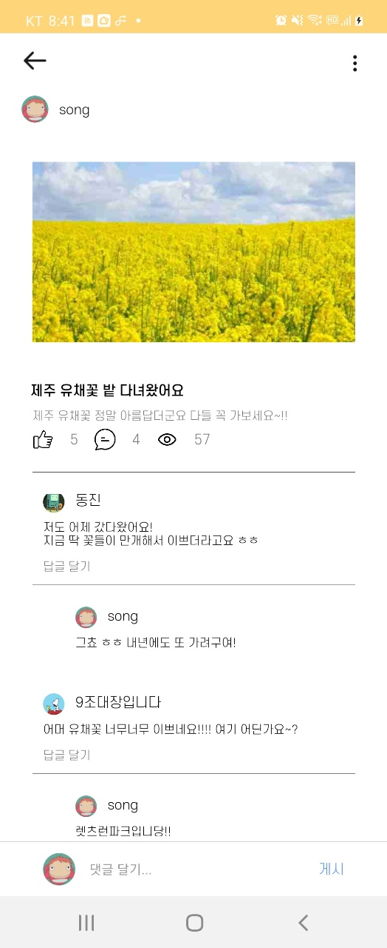
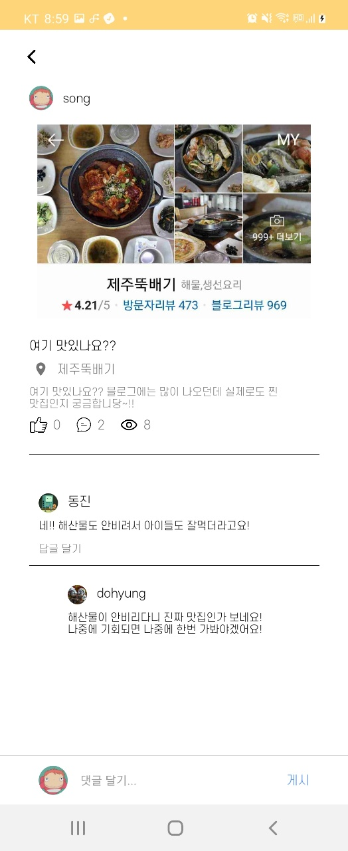


Chapter 7
게시판
자유
게시판
자유롭게 후기를 작성하거나
이야기를 나눌 수 있는 공간
관광지나 여행일정에 대한
궁금한 점 혹은 질문거리를
서로 주고받는 공간
질문
게시판

Slide 13
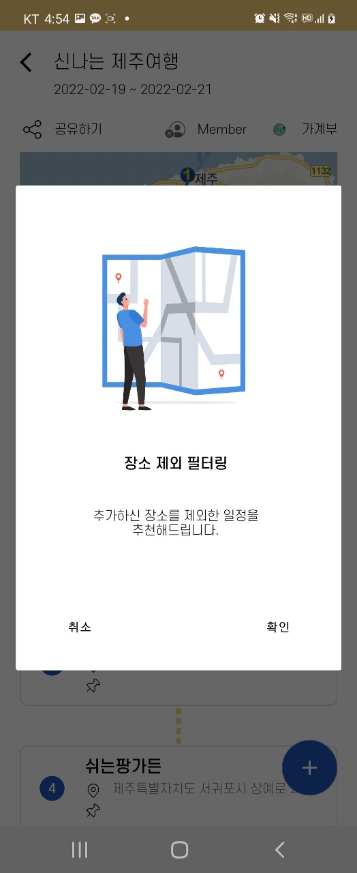
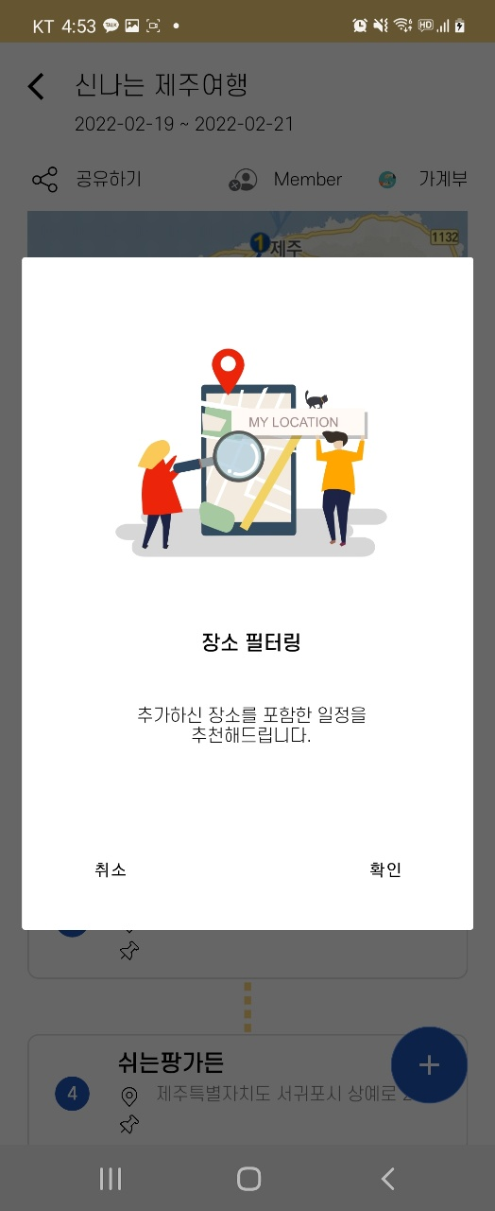
Chapter 8. 경로 추천
장소 제외 필터링
이미 나는 계획을 어느 정도 짰다!
하지만 한두 군데 정도
더 가고 싶다면?
일정에 추가한 장소가
제외된 장소들을
추천해드립니다!
장소 필터링
가고 싶은 장소들을
입력하셨나요?
일정이 고민된다면
해당 장소가 들어간
경로들을 추천해드립니다!

Slide 14
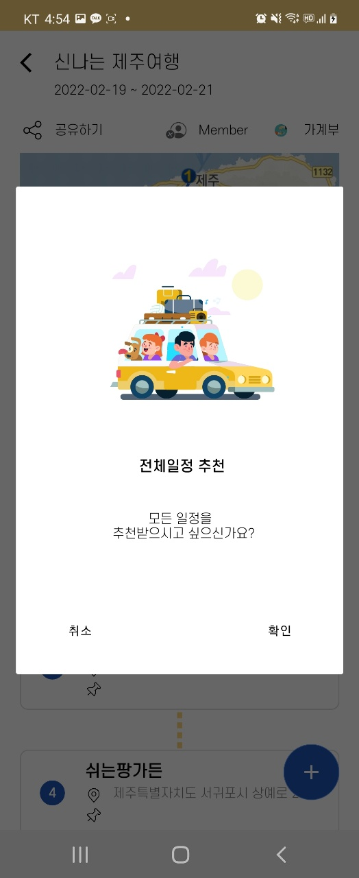
Chapter 8. 경로 추천
나는 진짜 계획 짜는 것이 힘들다!
나는 주로 유행을 따라간다!
나는 핫플레이스를 자주 간다!
나는 당장 여행을 가고 싶다!

Slide 15



Slide 16
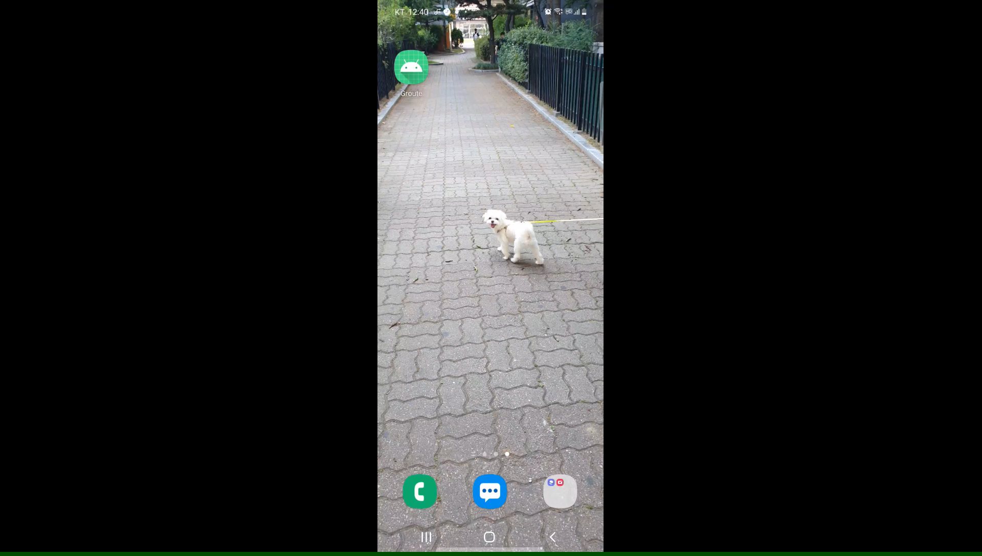

Slide 17
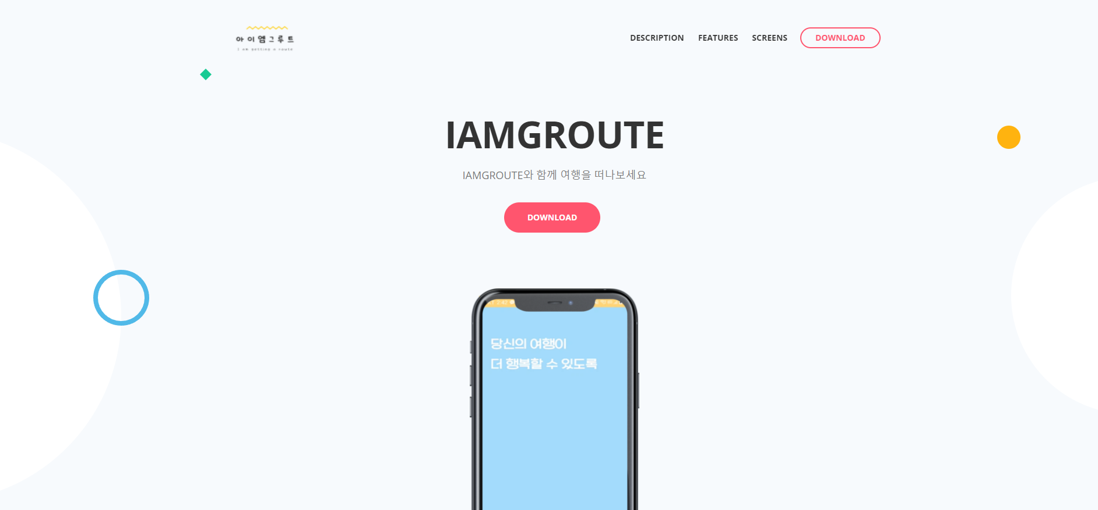

http://i6d109.p.ssafy.io:8888
다운로드는
여기서

Slide 18





Slide 19














Notes:
firebase의 Authentication을 사용해서 구글 로그인을 통해 사용자를 인증합니다.
또한 Cloud Messaging를 사용하여 특정 이벤트가 발생하면 앱으로 알림 메시지를 전송합니다

Slide 20




Slide 21



















Slide 22





